Slide 1
Pretraživanje elektroničkih izvora znanstvenih i stručnih informacija : baze podataka
Alma Lušetić, prof.

Slide 2
Ciljevi edukacije
= upoznavanje elektroničkih izvora znanstvenih i stručnih informacija:
- mjesta i mogućnosti pristupa
- metode pretraživanja
= osposobljavanje za samostalno pretraživanje
= razvijanje informacijske (ne informatičke) pismenosti
pomoć u pisanju kvalitetnih radova

Slide 3
Znanstvene i stručne informacije
radovi u časopisima
radovi u zbornicima
knjige / monografije
ocjenski radovi
rezultati istraživanja, patenti, izvješća

Slide 4
Gdje tražiti?
mrežni katalozi knjižnica
digitalni repozitoriji
portali znanstvenih informacija
pretraživači akademskih tekstova
baze podataka

Slide 5
Mrežni katalozi knjižnica
= sadrže podatke o zbirkama koje knjižnice posjeduju
ali i mrežno dostupnu građu ili korisne podatke o građi
Knjižnice HVU-a https://k-hvu.zaki.com.hr/
Nacionalna i sveučilišna knjižnica u Zagrebu https://www.nsk.hr/
Skupni katalog NSK http://skupnikatalog.nsk.hr/
Knjižnice fakulteta (FPZG, FF, FSB, FER…)
Knjižnice grada Zagreba http://www.kgz.hr/hr

Slide 6
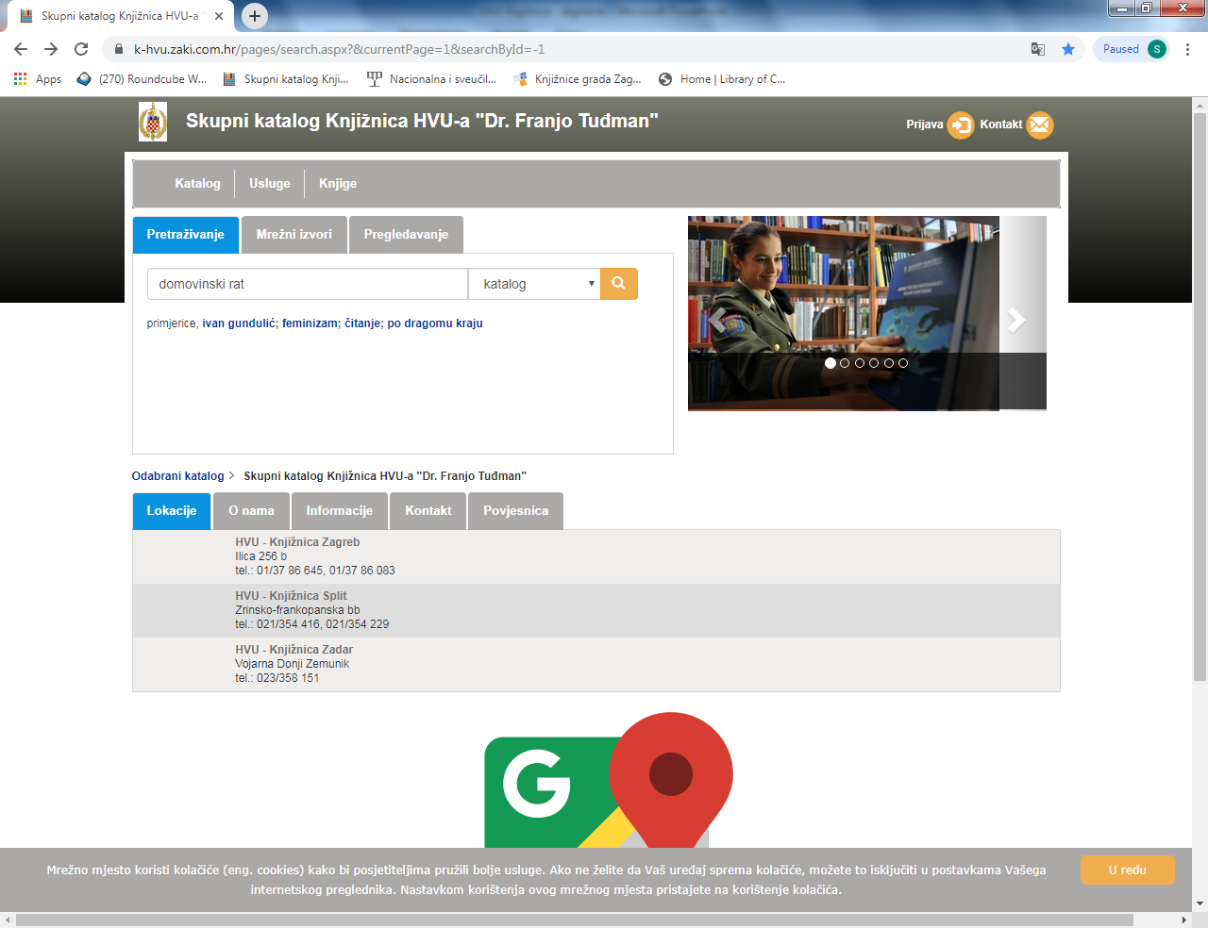

Slide 7
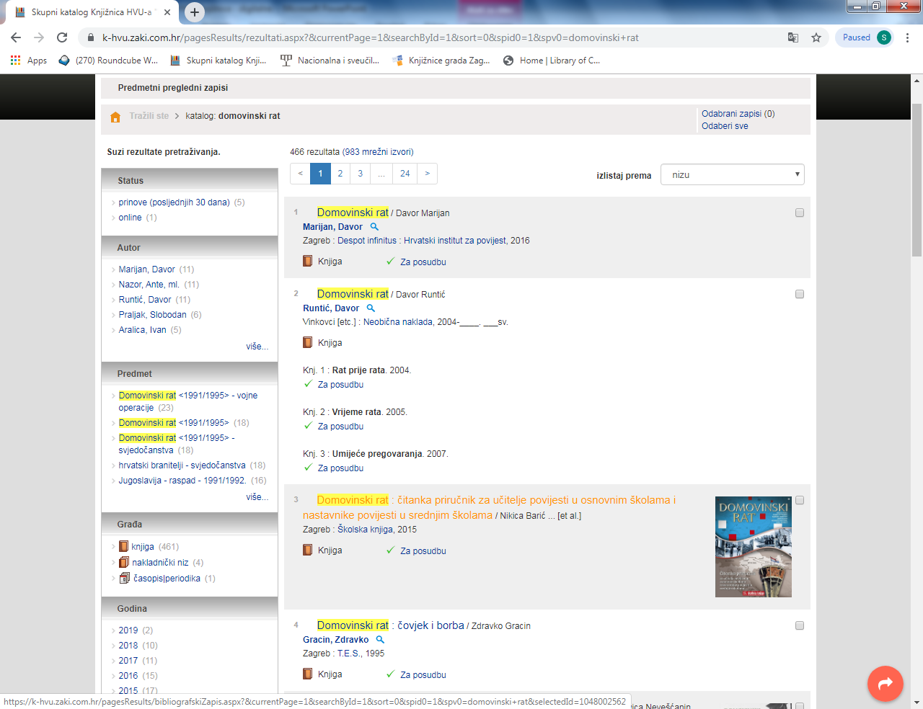

Slide 8
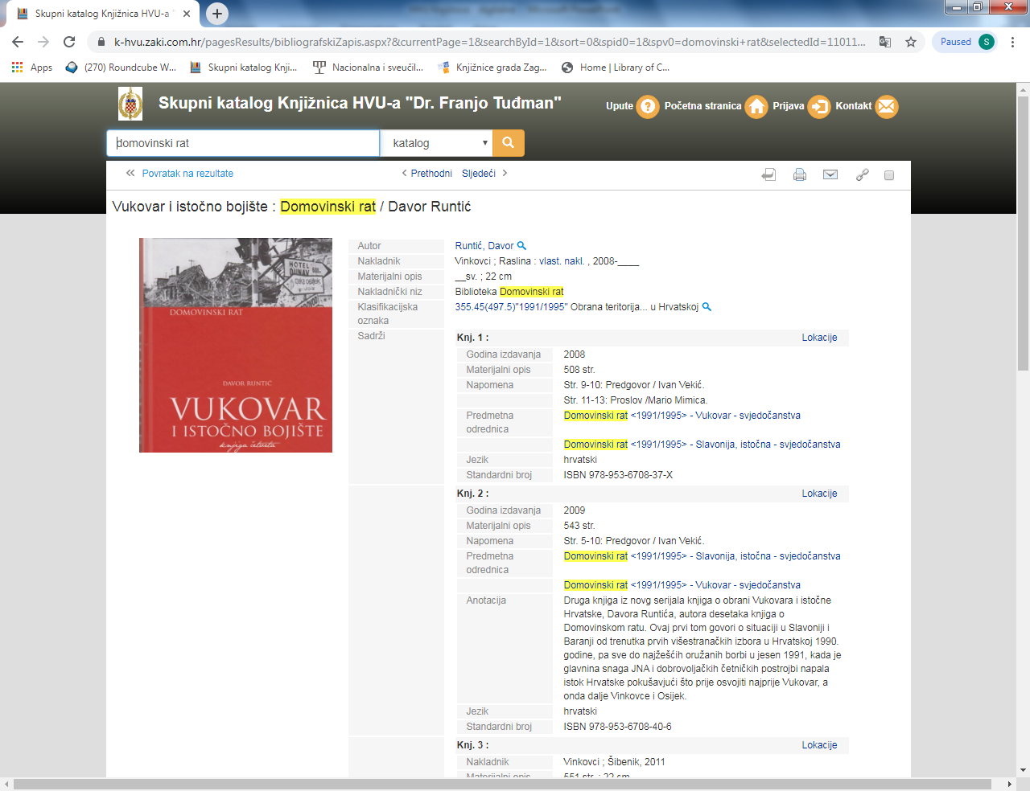

Slide 9
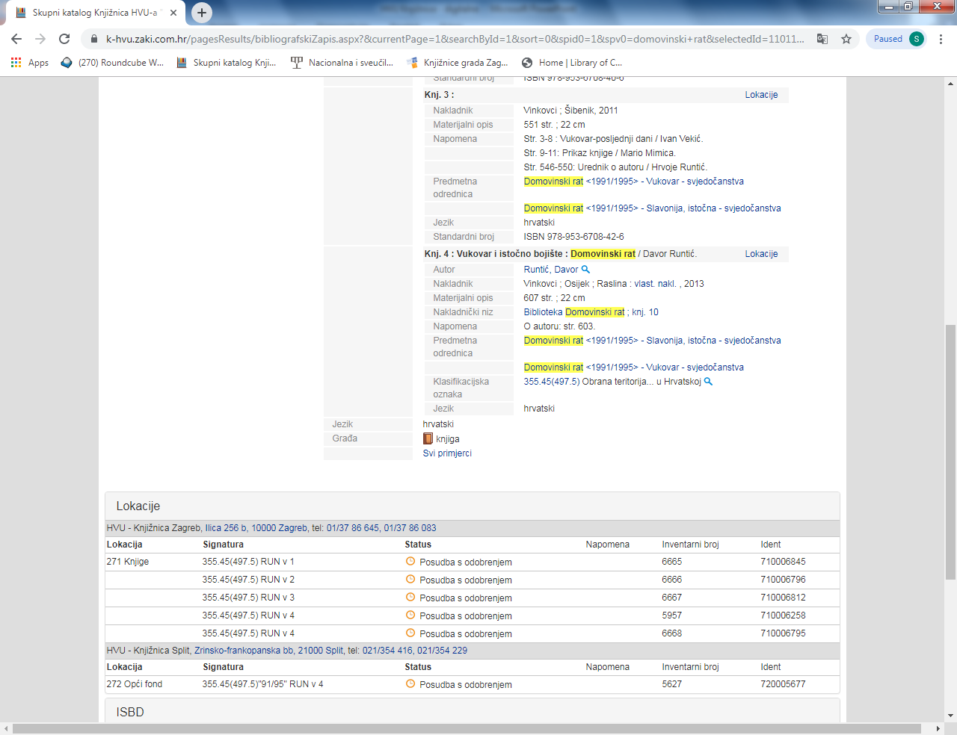

Slide 10
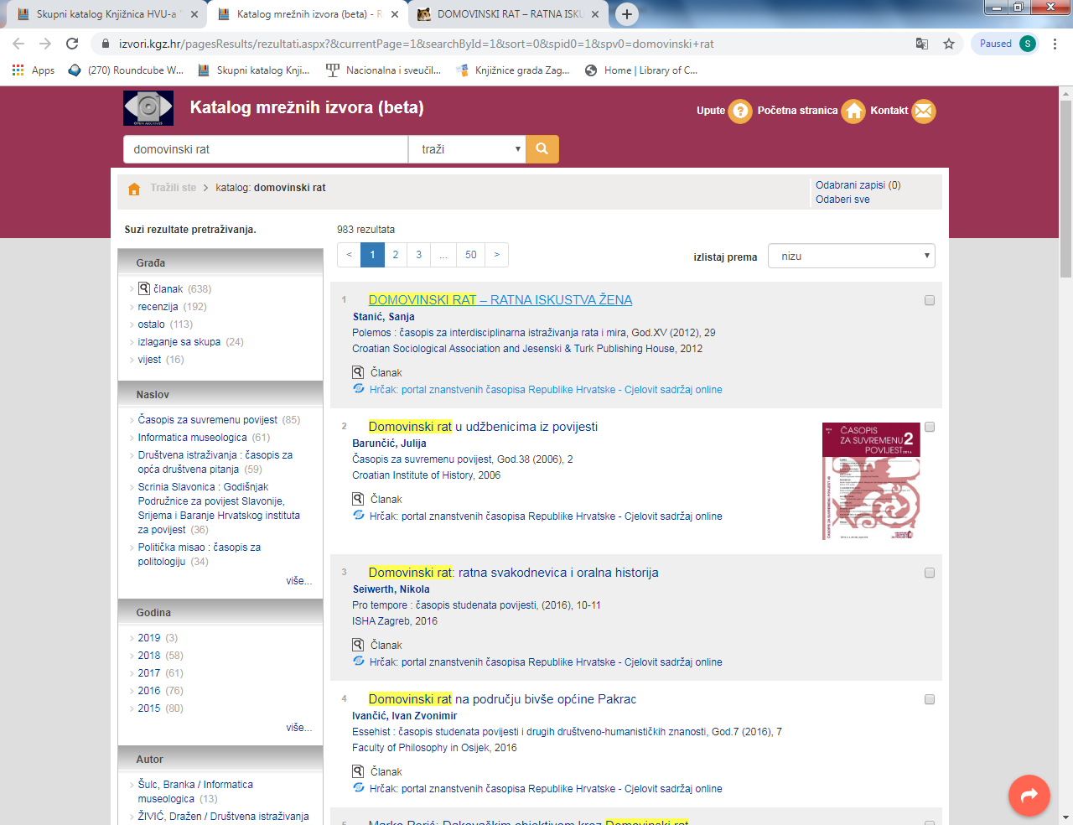

Slide 11
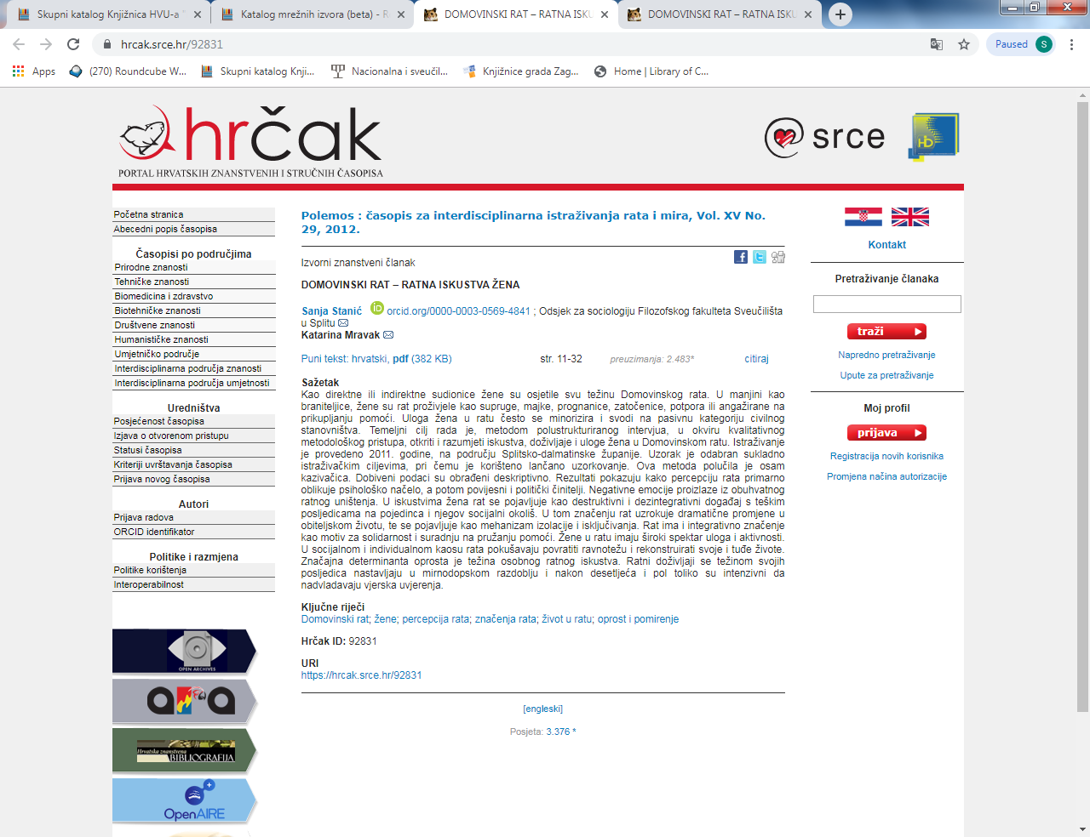

Slide 12
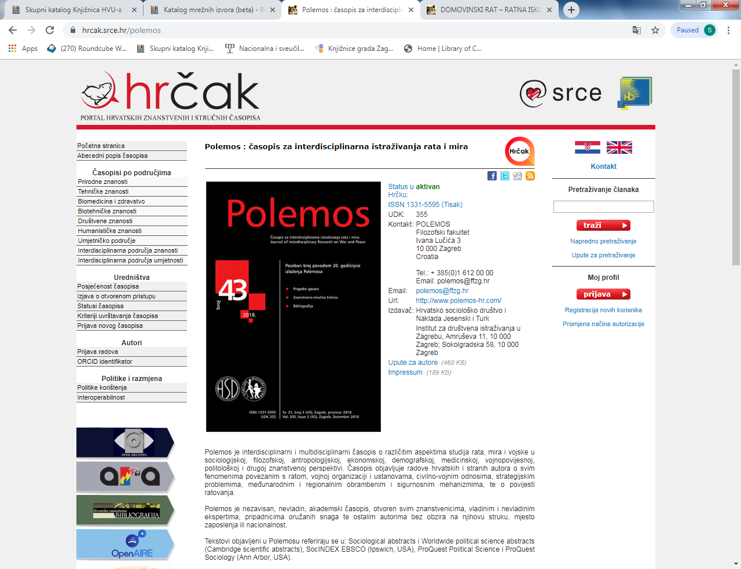

Slide 13
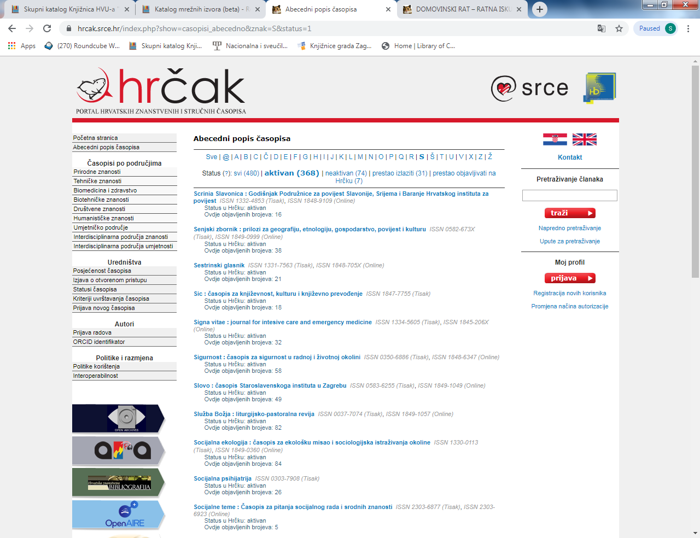

Slide 14
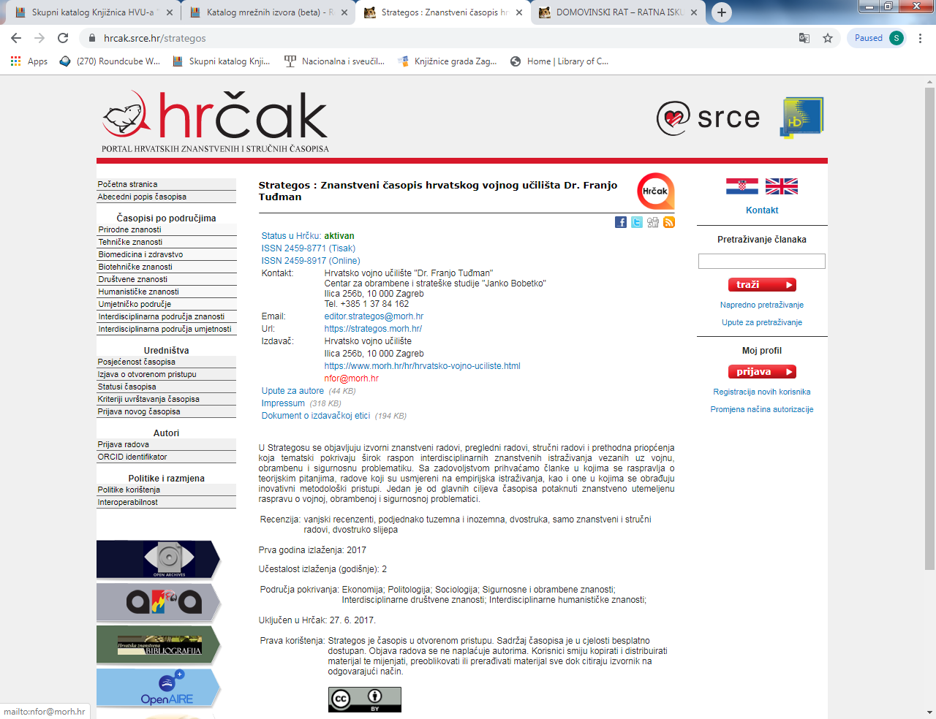

Slide 15
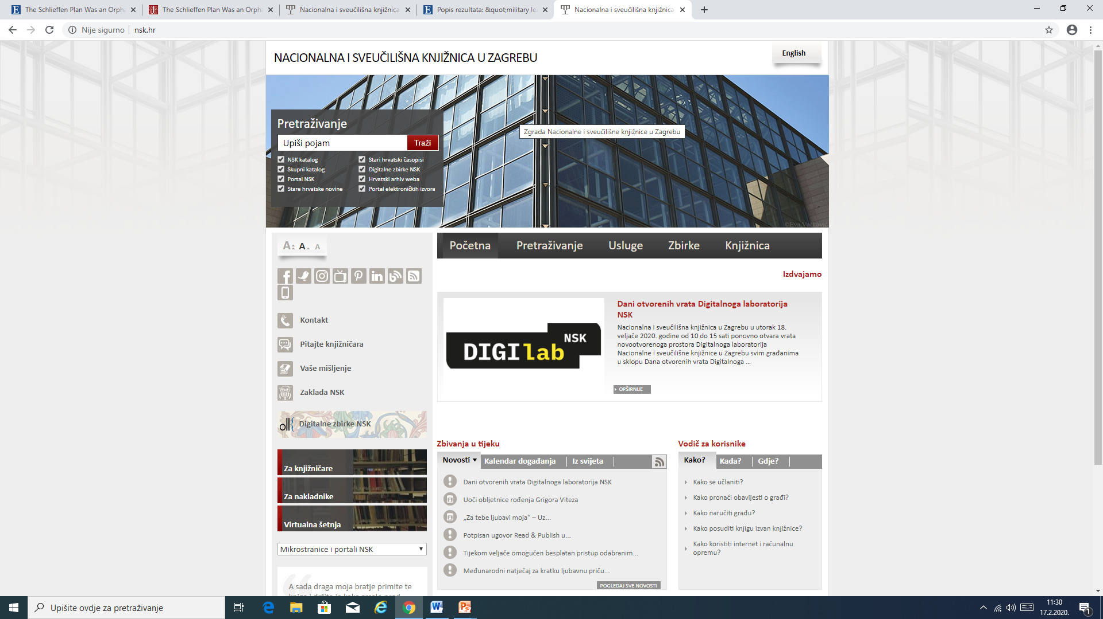

Slide 16
Vojne knjižnice
NATO library:
https://www.nato.int/cps/en/natohq/publications.htm
Knjižnica MO Slovenije: https://dk.mors.si/info/index.php/sl/
George C. Marshall European Center for Security Studies:
https://www.marshallcenter.org/MCPUBLICWEB/en/nav-main-explore-gcmc-library-en.html
Baltic Defense College: https://www.baltdefcol.org/?id=56 https://www.ester.ee/search~S1

Slide 17
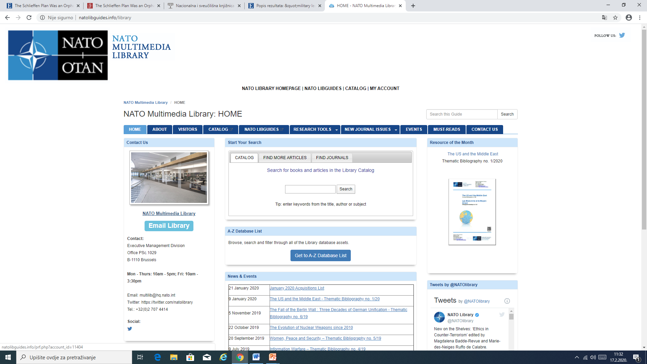

Slide 18
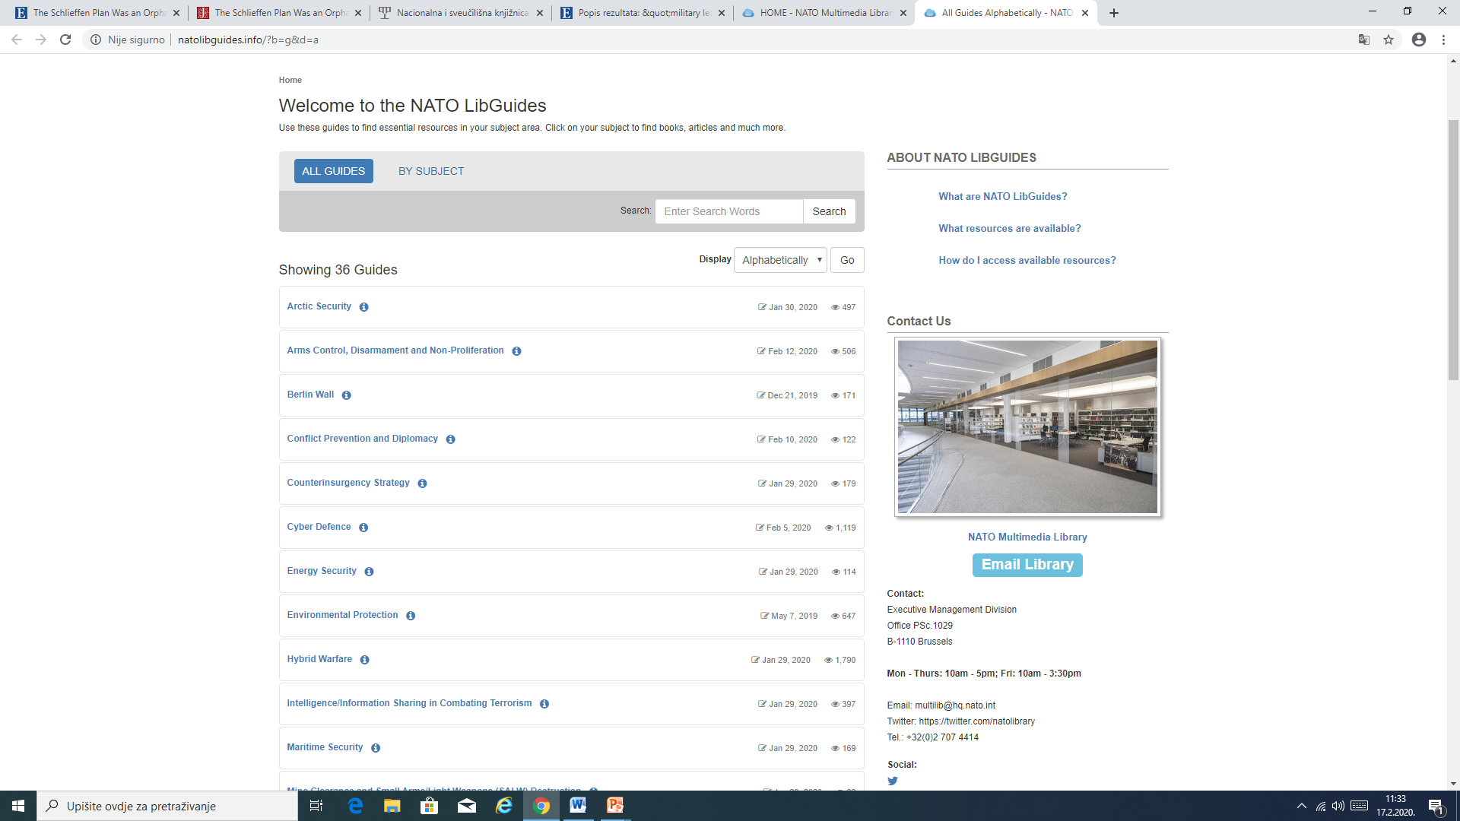

Slide 19
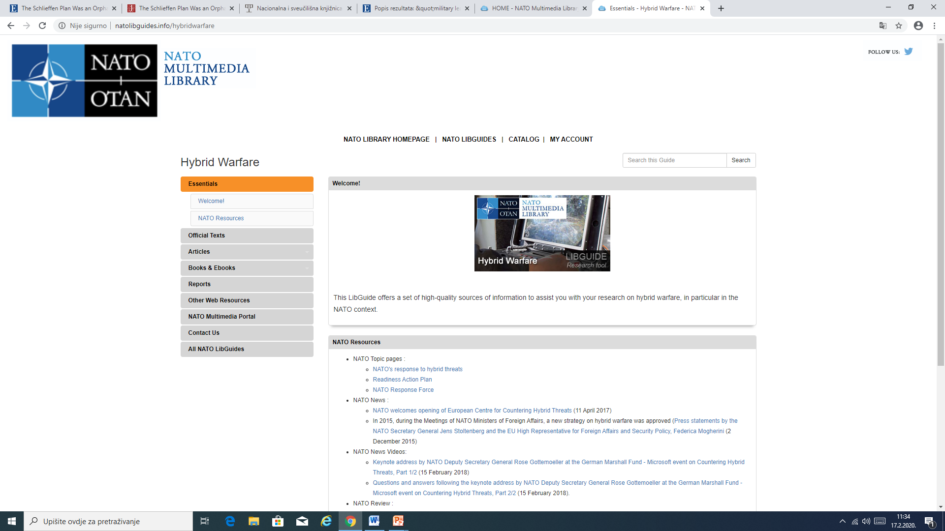

Slide 20
Digitalni repozitoriji
= mjesta za pohranu podataka u digitalnom obliku,
često omogućuju i otvoreni pristup sadržajima
Vrste repozitorija:
predmetni ili tematski, institucijski, nacionalni, istraživački..
Digitalni repozitoriji RH:
DABAR – e-infrastruktura za digitalnu imovinu sustava znanosti i visokog obrazovanja RH
https://dabar.srce.hr/repozitoriji
https://zir.nsk.hr
https://dr.nsk.hr

Slide 21
Repozitorij završnih i diplomskih radova HVU-a: https://repozitorij.vojni.unizg.hr/

Slide 22
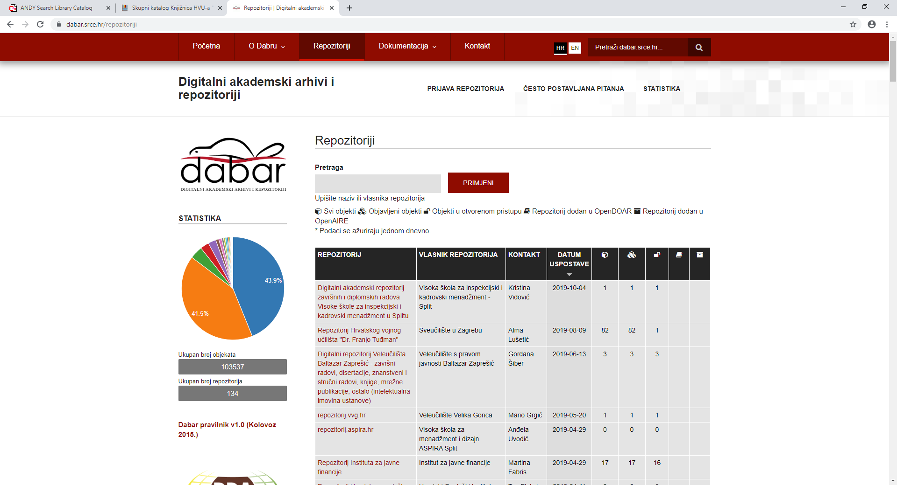

Slide 23
Portali i pretraživači
Hrčak = centralni portal koji na jednom mjestu okuplja hrvatske znanstvene i stručne časopise koji nude otvoreni pristup svojim radovima
https://hrcak.srce.hr/
Google znalac = internetski pretraživač akademske i znanstvene literature:
pretražuje: članke, diplomske, magistarske i doktorske disertacije, knjige, sažetke, radove akademskih izdavača, profesionalnih društava, mrežne repozitorije sveučilišta itd.
povezuje radove slične tematike, a sadrži i pokazatelj citiranosti, odnosno vrijednosno rangiranje
https://scholar.google.hr/schhp?hl=hr

Slide 24
Baze podataka
zbirke podataka:
organizirane
recenzirane
relevantne
pregledne
jednostavne za korištenje
specijalizirane – pokrivaju određeno znanstveno područje
multidisciplinarne – pokrivaju više znanstvenih područja

Slide 25
Portal elektroničkih izvora za hrvatsku akademsku i znanstvenu zajednicu: http://baze.nsk.hr/

Slide 26
Pristup
za HVU udaljeni pristup preko
Proxy servera / Shibboleth prijava:
putem elektroničkog identiteta AAI@EduHr

Slide 27
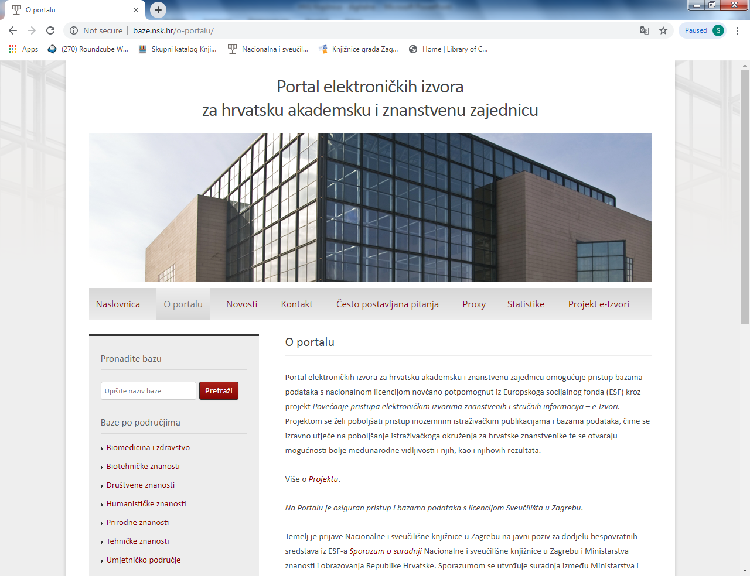

Slide 28
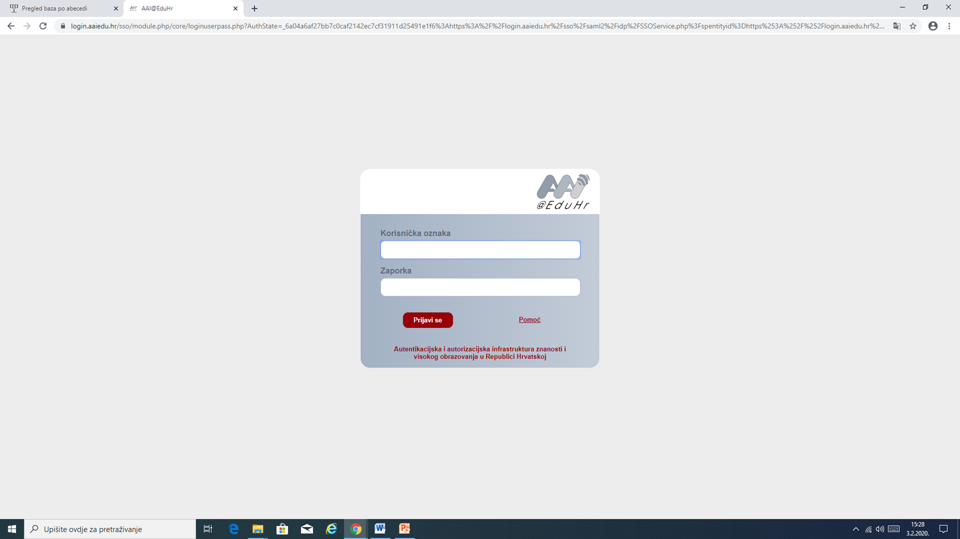

Slide 29
Kako pretraživati?
Koraci:
1. odabir baze podataka (platforma?)
2. oblikovanje upita
3. pregled rezultata pretraživanja
4. preuzimanje odabranih radova

Slide 30
1. Odabir baze
Vrste baza:
1. bibliografske - sadrže osnovne podatke o radovima: autor, naslov, godina, jezik publikacije, sažetak rada…
2. citatne – donose brojčane pokazatelje o tome koji su radovi u određenom znanstvenom području najčitaniji, najpopularniji i najviše citirani
3. baze podataka s cjelovitim tekstom – omogućuju uvid u cjeloviti tekst pojedinog rada (HTML i/ili PDF format)

Slide 31
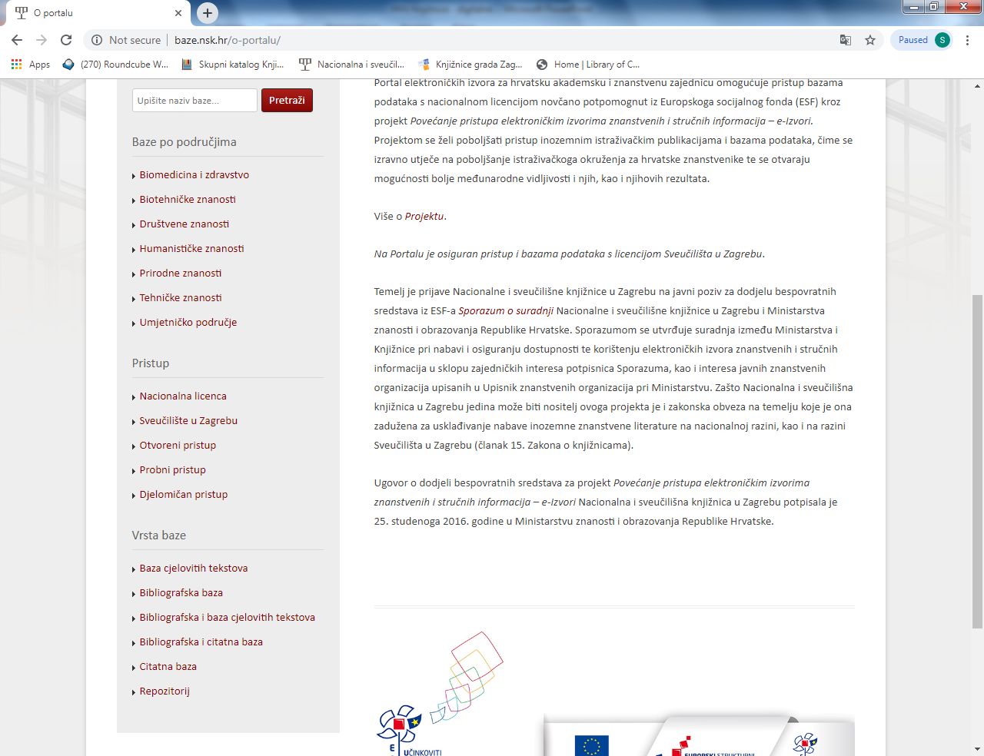

Slide 32
2. Oblikovanje upita
odabir vrste pretrage:
jednostavno / složeno pretraživanje,
po autoru, predmetu, časopisu (izvorniku)
jezik baza je engleski (transliteracija !!!)
definiranje ključnih riječi i srodnih pojmova
ključna riječ: ona koja najbolje opisuje predmet ili sadržaj
korijen riječi

Slide 33
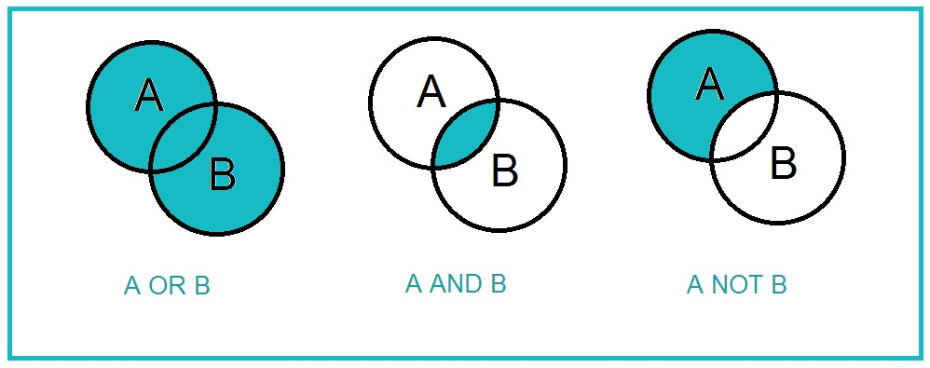
Pomagala za oblikovanje upita
uporaba Booleovih operatora u kombiniranju pojmova:
AND (+) npr. xANDy = dokumenti o x i y
OR (I) npr. xORy = svi o x, svi o y i svi o x i y
NOT (-) npr. xNOTy = svi o x ali ne i o x i y

Slide 34
znakovi za kraćenje (stemming):
* za pretraživanje svih gramatičkih oblika:
singular / plural…
? za pretraživanje različitih pravopisnih oblika:
defence / defense = defen?e
„…” za pretraživanje određene fraze:
„military strategy”

Slide 35
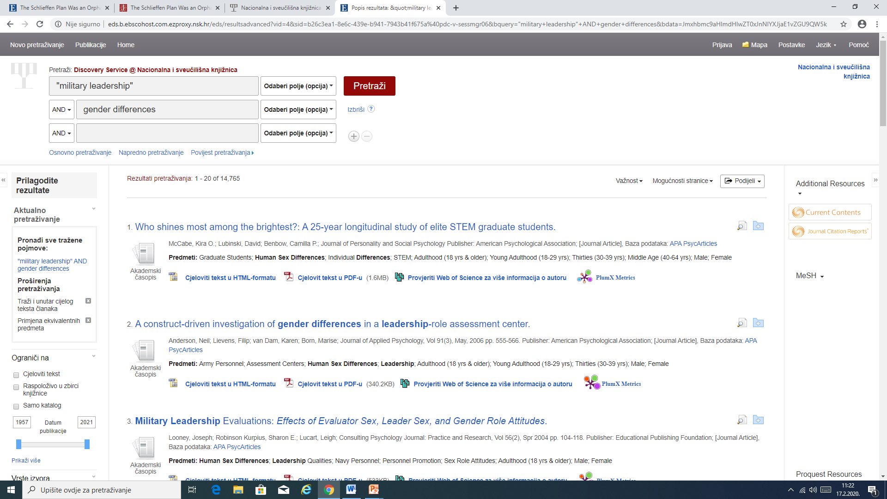

Slide 36
3. Pregled rezultata pretraživanja
filtriranje /ograničavanje broja rezultata prema ponuđenim mogućnostima:
cjeloviti tekst
datum publikacije
vrsta izvora
predmet
jezik
geografska obilježja…

Slide 37
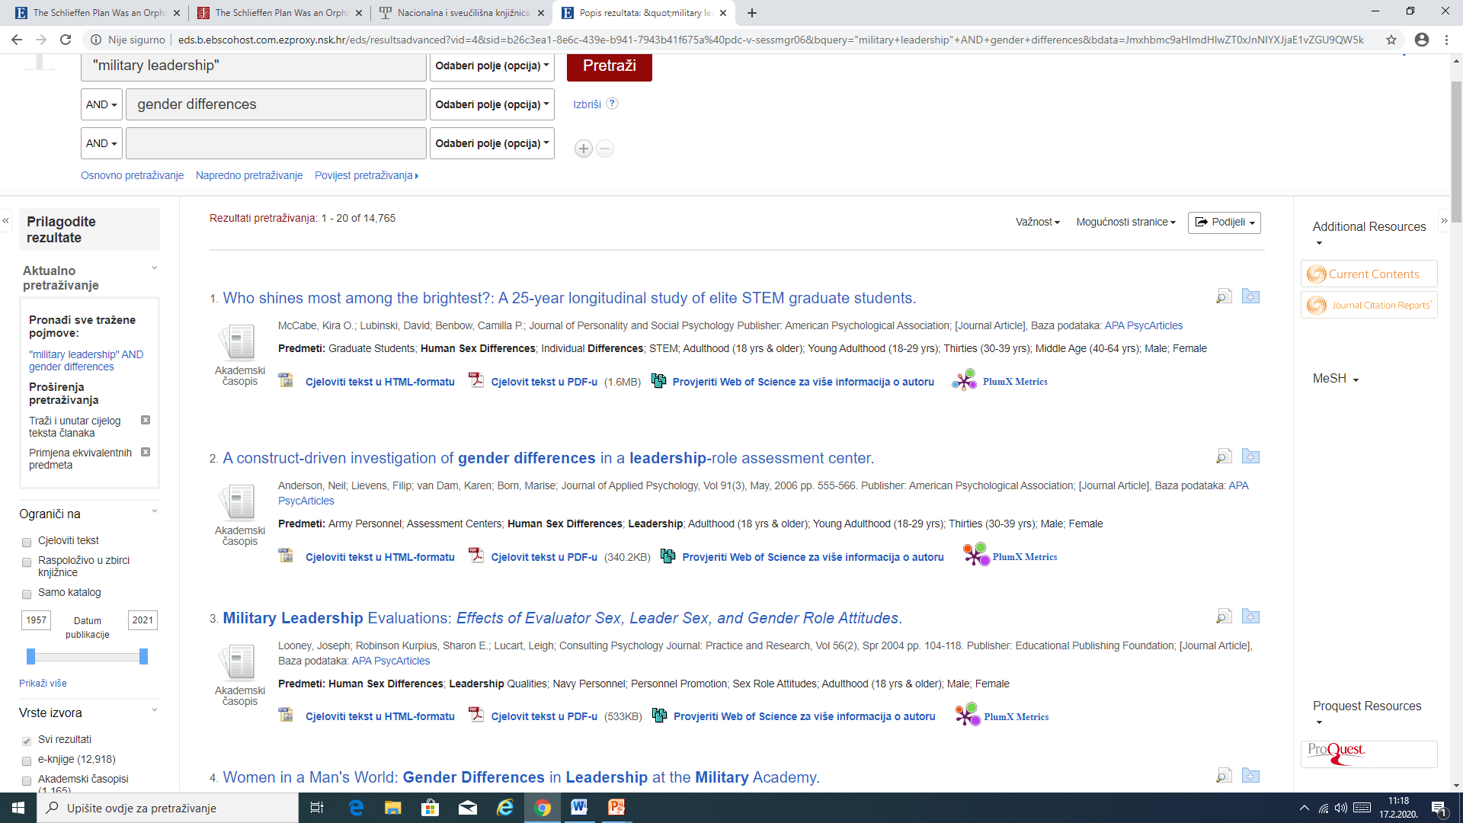
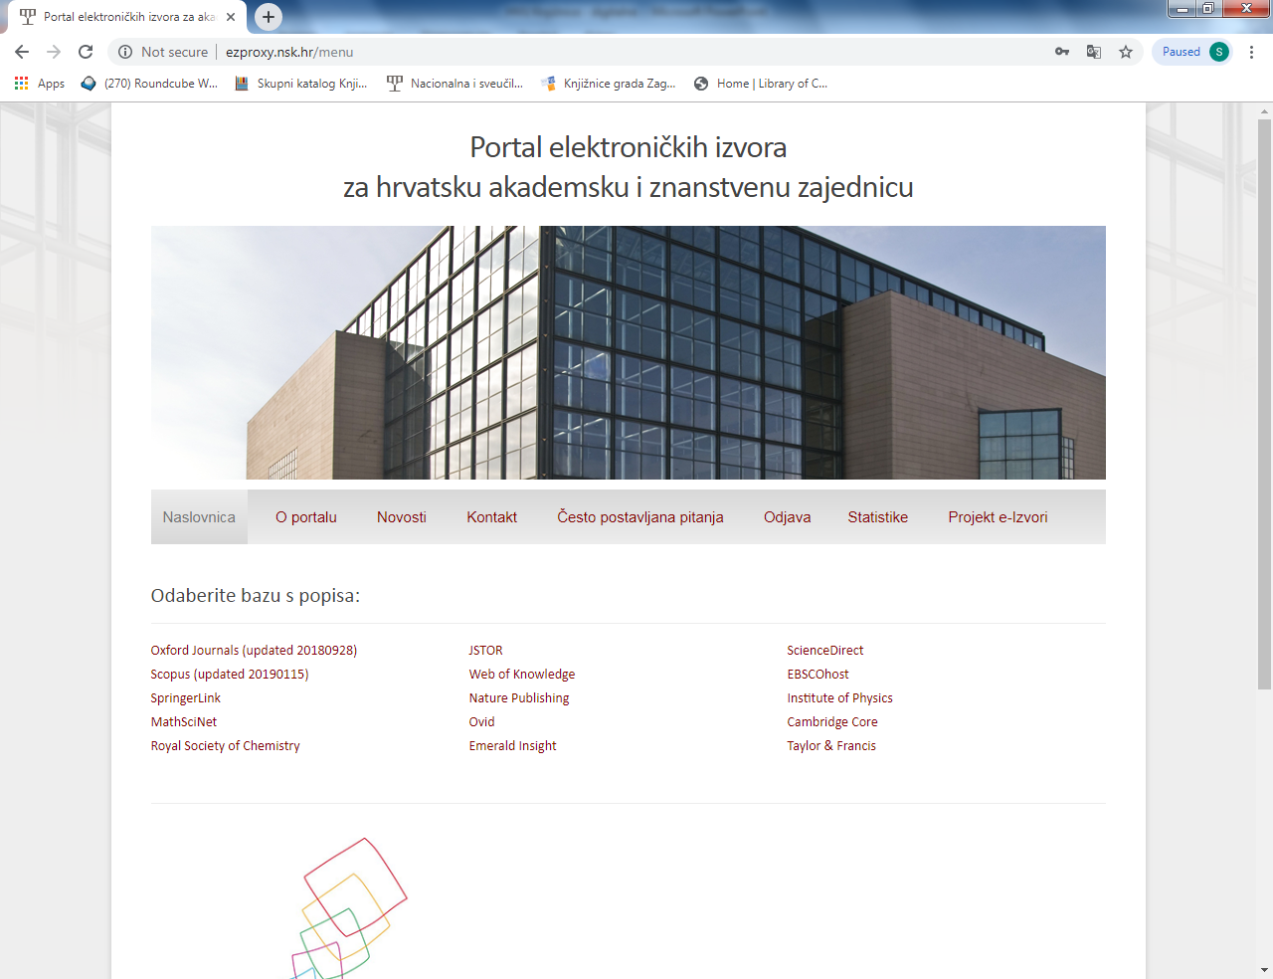
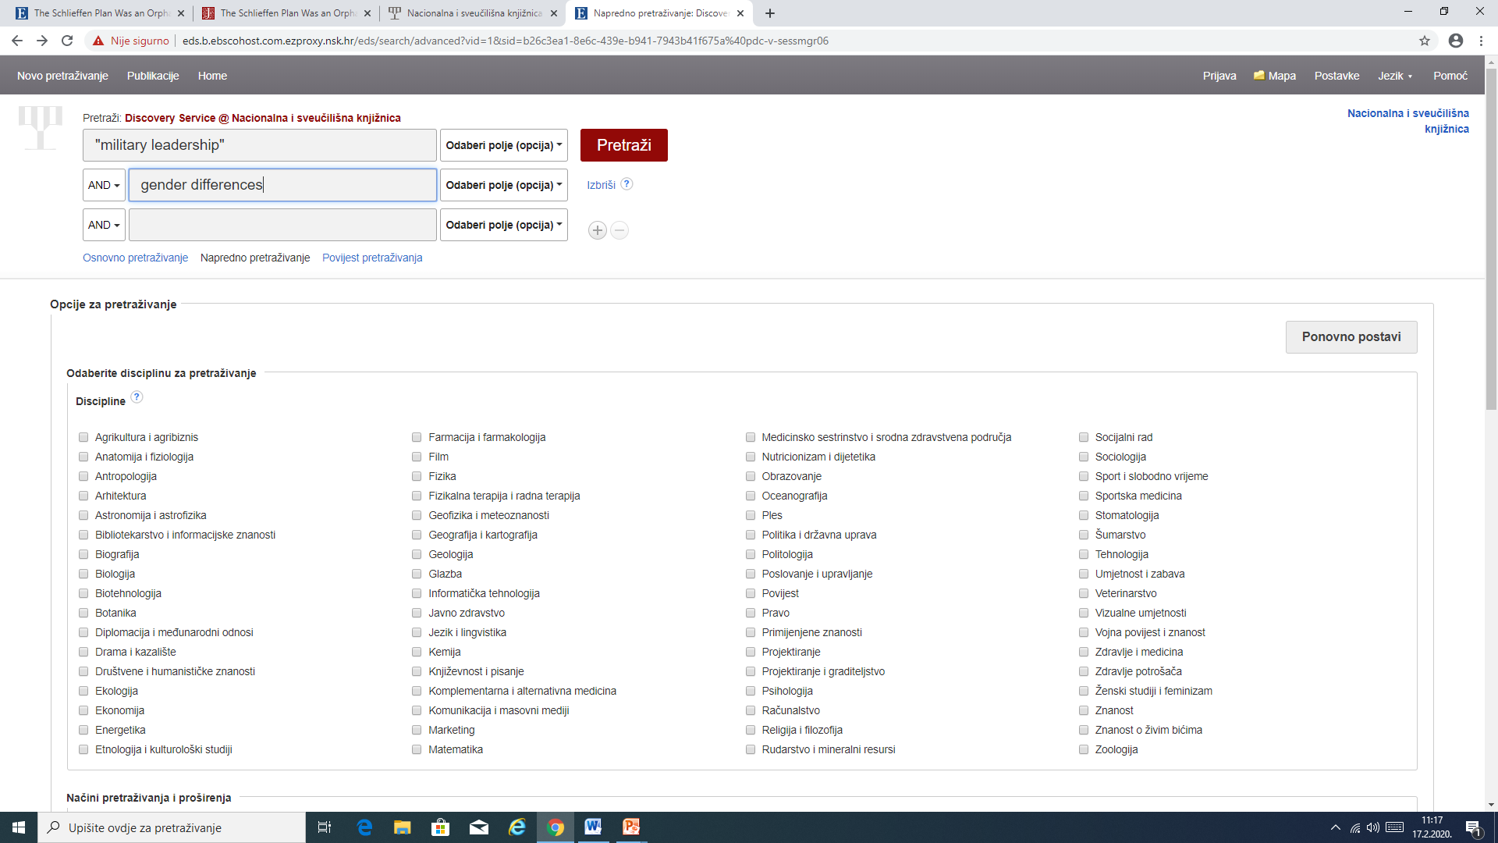
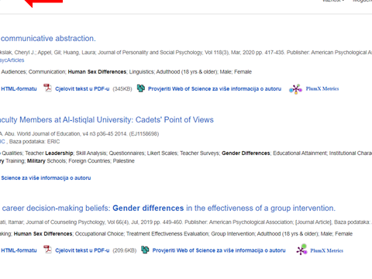

Slide 38
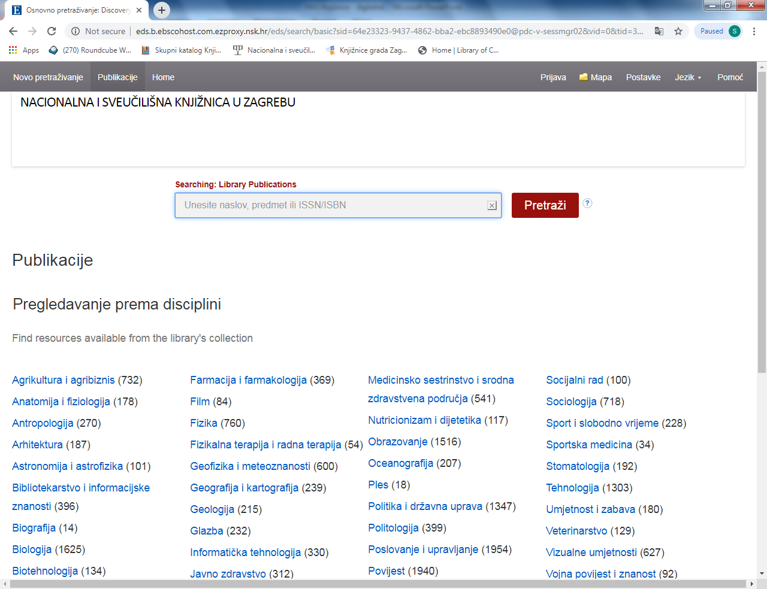

Slide 39
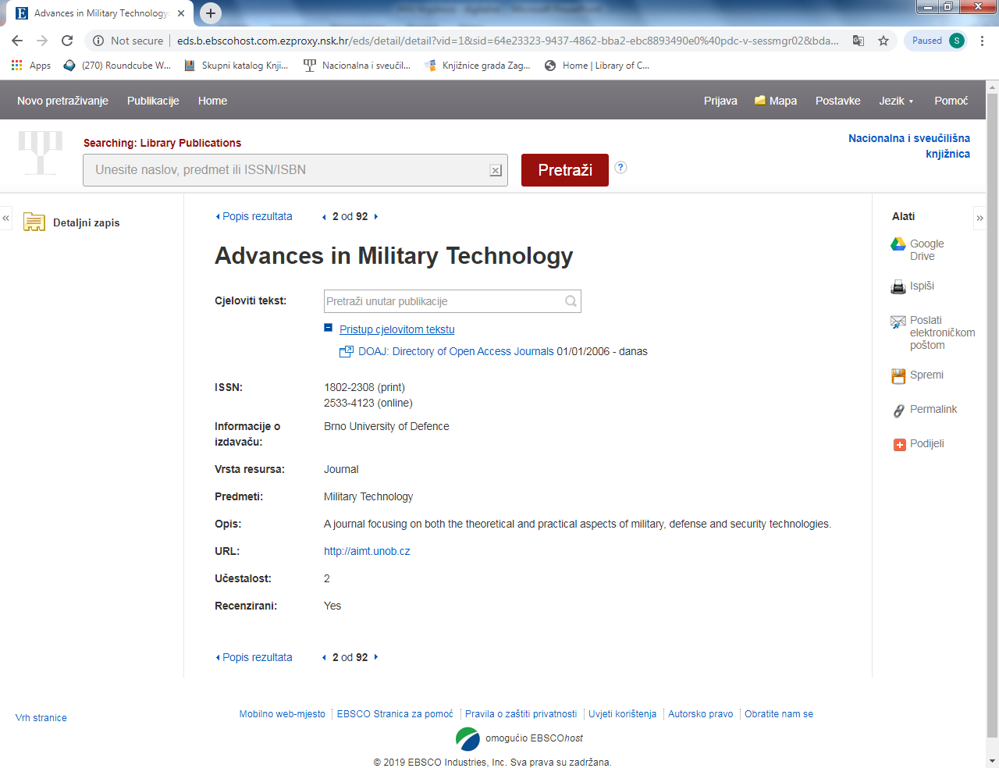

Slide 40
4. Odabir i preuzimanje rezultata pretraživanja
mogućnost odabira više članaka / publikacija
spremanje u mapu
ispis rezultata
slanje rezultata e-poštom
!!! kreiranje vlastitog računa omogućuje dodatne funkcionalnosti

Slide 41
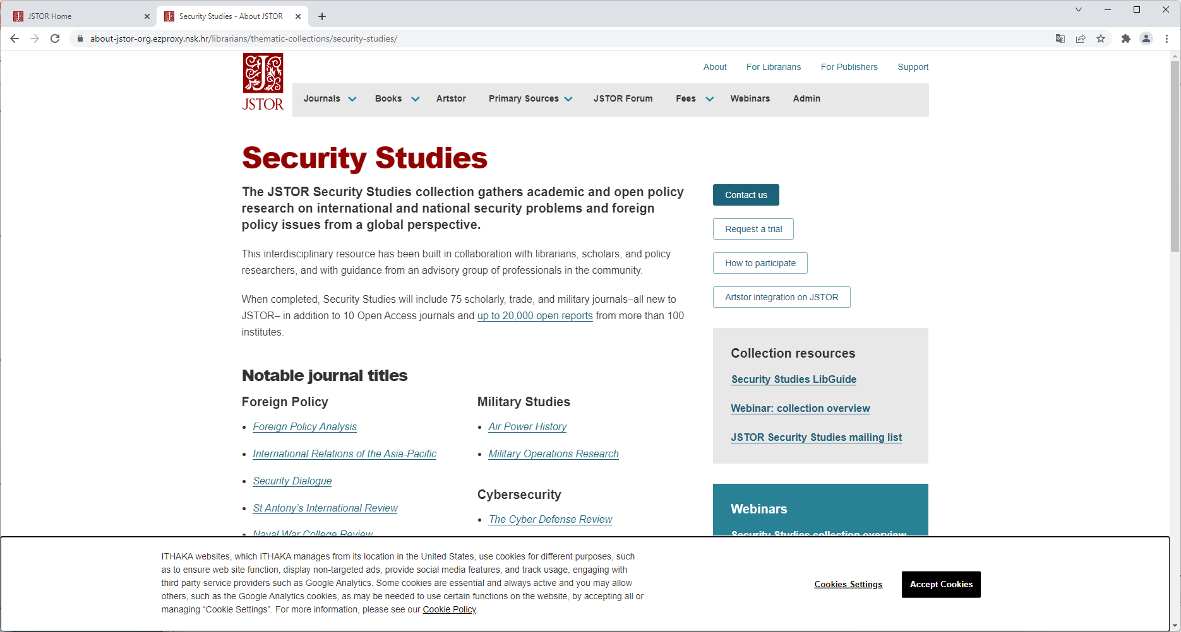

Slide 42
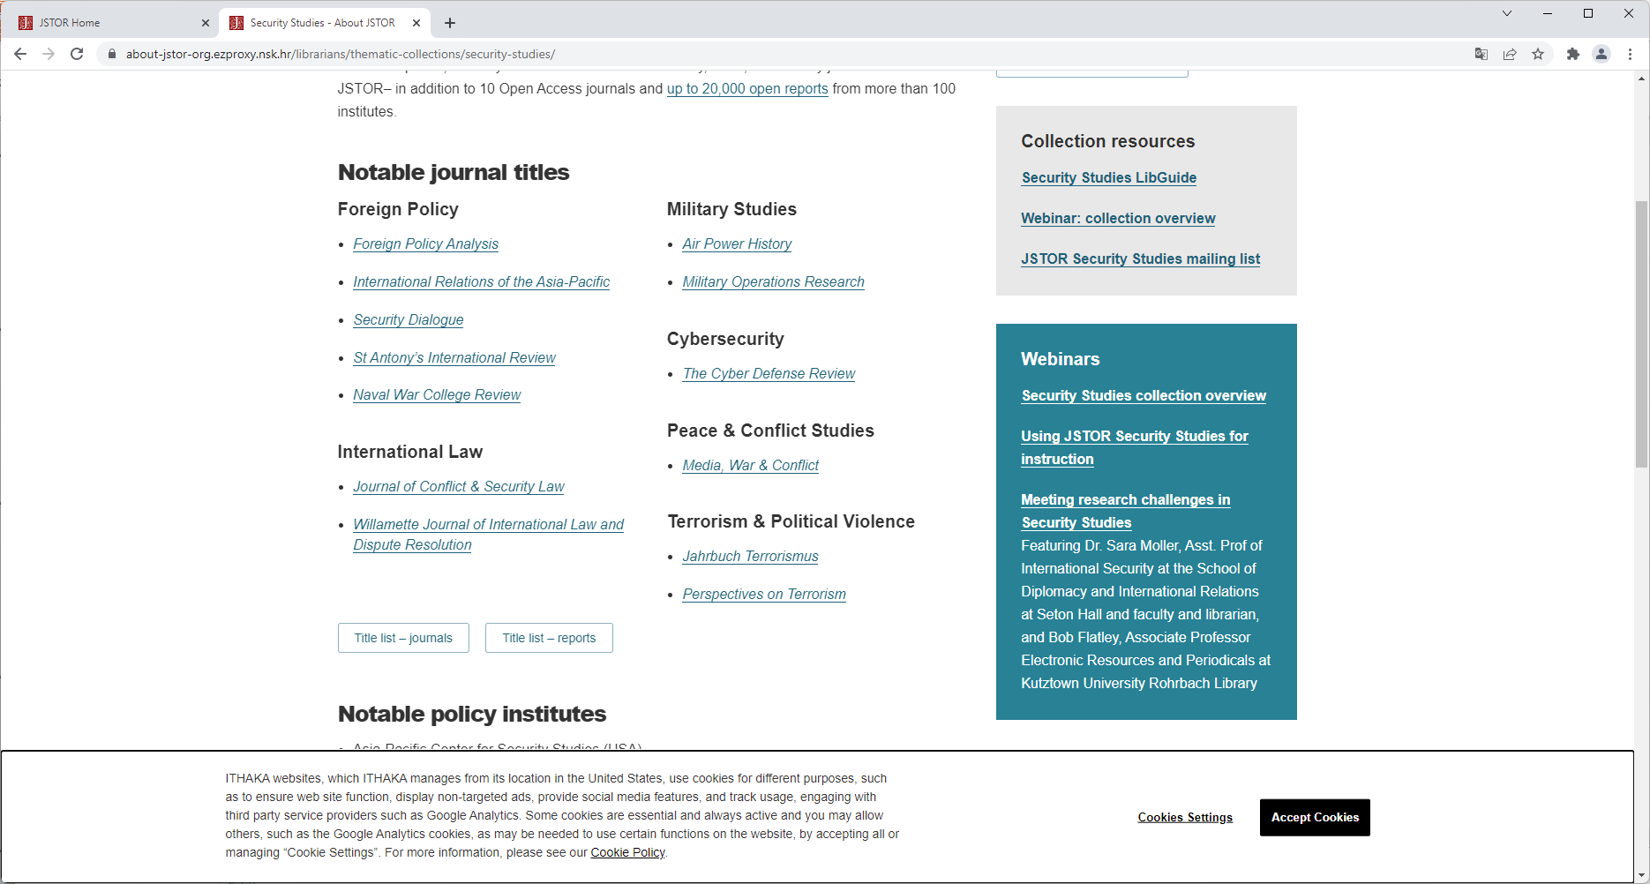

Slide 43
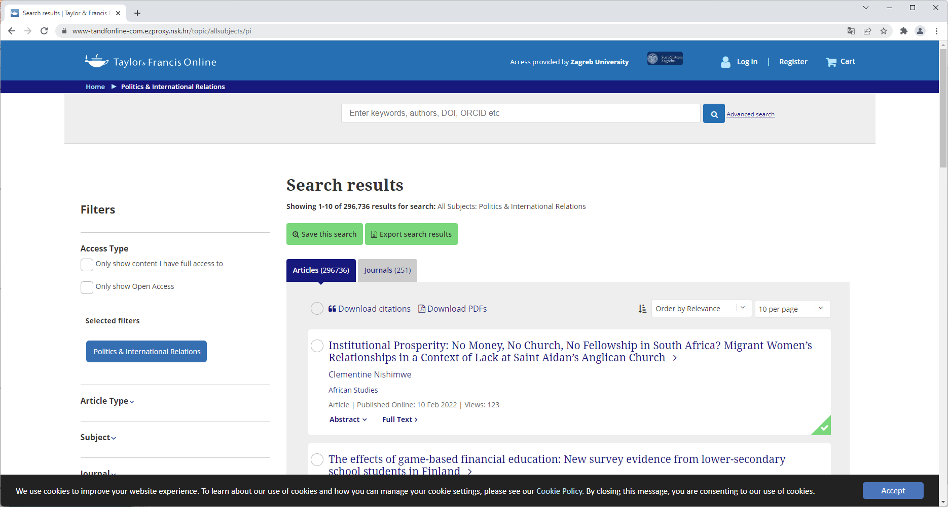

Slide 44
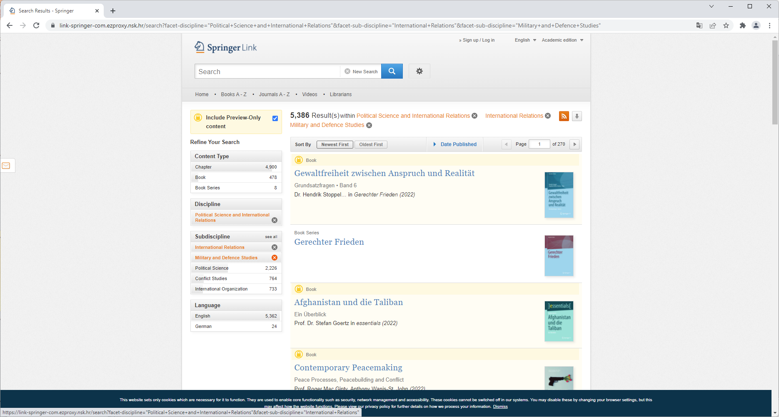

Slide 45
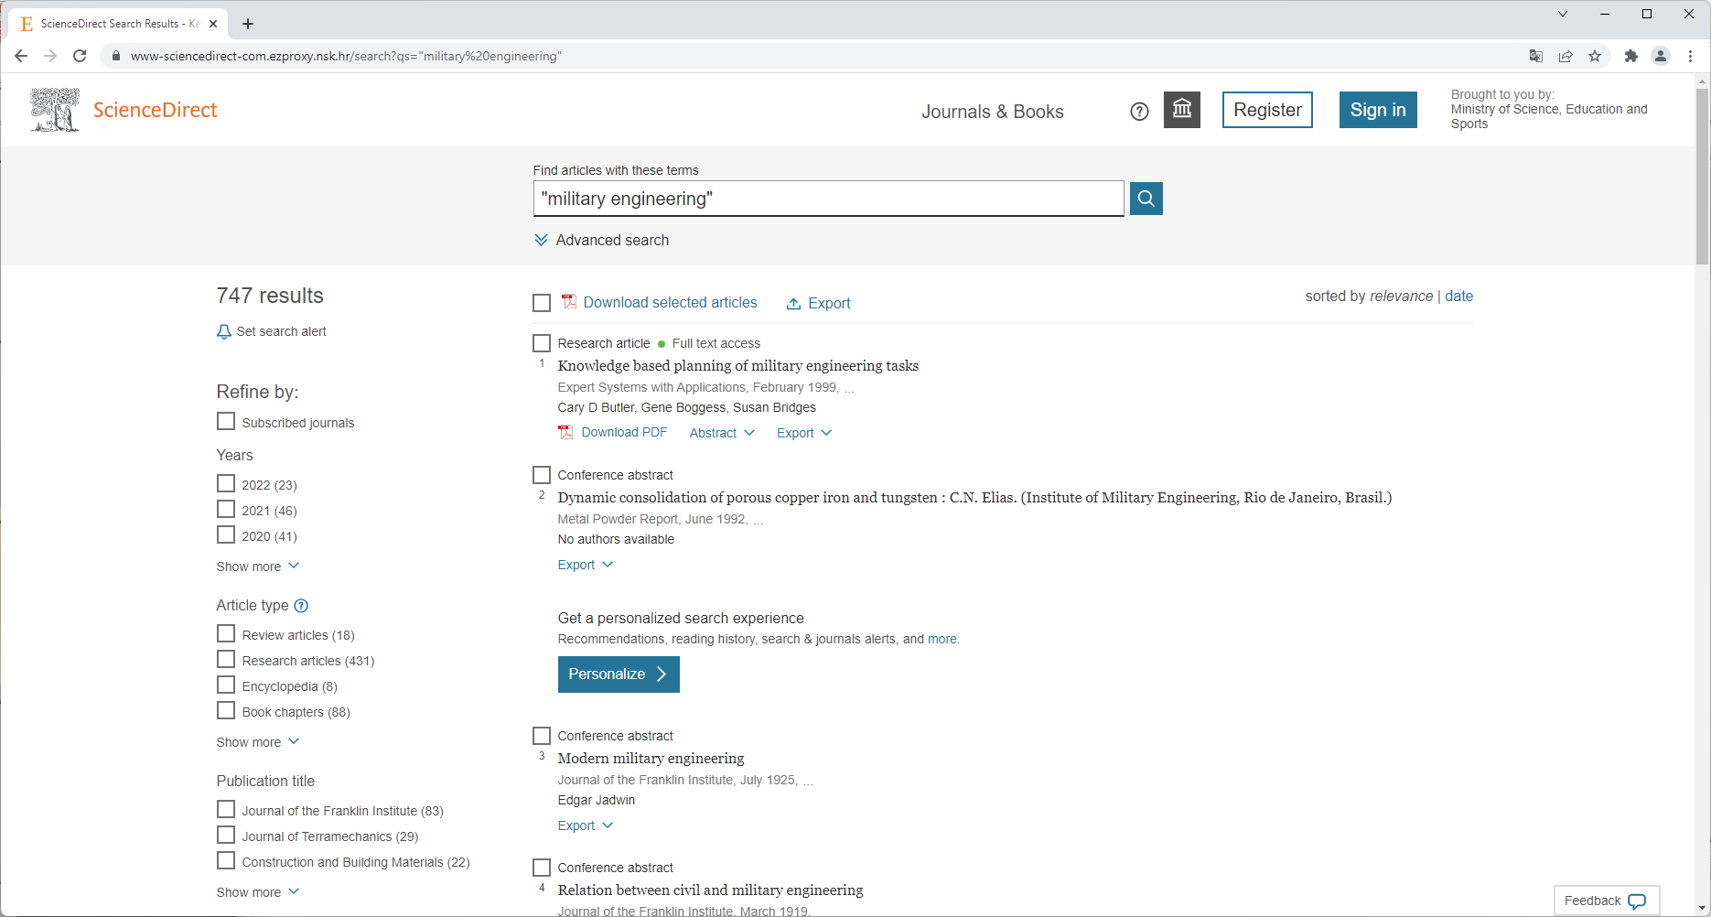

Slide 46
Otvoreni pristup (Open Access)
otvoreno dostupni časopisi (OA journal) su časopisi koji nude sve svoje cjelovite radove na mreži, bez odgode, a za to ne naplaćuju niti čitateljima niti njihovim institucijama
najobuhvatniji popis otvoreno dostupnih časopisa je Directory of Open Access Journals (DOAJ): http://www.doaj.org/
popis otvorenih repozitorija Directory of Open Access Repositories (DOAR):
https://v2.sherpa.ac.uk/opendoar/

Slide 47
Još korisnih izvora
United Nations Peacekeeping: https://peacekeeping.un.org/en
European Defence Agency: https://eda.europa.eu/
Jane's - global agency for open-source defence intelligence: https://www.janes.com/about-janes
National Security Archive: https://nsarchive.gwu.edu/

Slide 48
Još korisnih izvora (2)
Hrvatski arhiv Weba (HAW): http://haw.nsk.hr/
Portal CARNeta: https://www.edu.hr/
Hrvatska znanstvena bibliografija: https://www.bib.irb.hr/
Hrvatski jezični portal: http://hjp.znanje.hr/
Hrvatski pravopis: http://pravopis.hr/
digitalne zbirke NSK i drugih knjižnica dostupne preko njihovih stranica
http://onlinebooks.library.upenn.edu/

Slide 49
Enciklopedije
Proleksis enciklopedija:
http://proleksis.lzmk.hr/
Hrvatska enciklopedija:
http://www.enciklopedija.hr/
- kolekcija članaka renomiranih izdavača (npr. OUP)
https://www.encyclopedia.com/
Britannica:
https://www.britannica.com/

Slide 50
PlagScan na HVU
softveri za provjeru autentičnosti na svim javnim visokim učilištima Republike Hrvatske
licencije omogućuju neograničen broj provjera za svakog od upisanih studenata, a provjeru radova (od seminarskih do završnih i doktorskih) mogu izvršiti nastavnici i studenti, odnosno nenastavno osoblje, sukladno procedurama i potrebama na visokom učilištu.
prijava se vrši korištenjem AAI@EduHr elektroničkih identiteta na adresi:
https://www.plagscan.com/unizg_hr

Slide 51
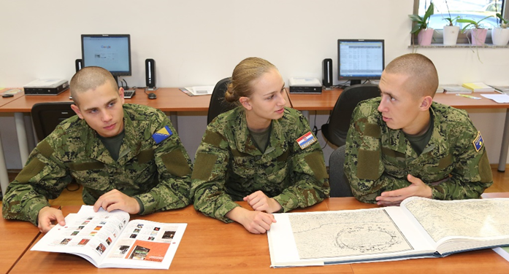
Individualna i grupna edukacija korisnika:
Knjižnica Zagreb tel. 01/ 37 86 645, 84 399, 86 083 knjiznica.hvu.zagreb@morh.hr
Ilica 256b, 10 000 Zagreb

